Slide 1
Generative model 연구 중 궁금한거

Slide 3
연구주제
컨트롤 가능한 생성모델을 만들자

Slide 4







P로부터 관측된 n개의 데이터인 Z을 이용하여
확률분포함수 model를 추정한 후, model로 부터 새로운 데이터 z를 생성하는 모델.
$p\left(z|θ\right)$로부터 관측된 $n$개의 데이터인 $Z=\left(z_{1},…,z_{n}\right)$을 이용하여
확률분포함수 $p_{model}\left(\tilde{z}|\hat{θ}\right)$ 를 추정한 후, $p_{model}\left(\tilde{z}|\hat{θ}\right)$로 부터 새로운 데이터 ${\tilde{z}}_{i}$를 생성하는 모델.
생성모델의 정의 :
$$p_{data}\left(z|θ\right)$$
의 확률분포로 부터 추출된 $n$개의 data, $z_{i}, i=1,…,n$ 으로 구성된 학습 데이터
$$Z=\left(z_{1},…,z_{n}\right)$$
을 이용하여
학습 데이터의 확률분포함수를 추정
$$p_{model}\left(\tilde{z}|\hat{θ}\right)$$
한 후,
추정된 확률분포
$$p_{model}\left(\tilde{z}|\hat{θ}\right)$$
로 부터 추가로 새로운 data ${\tilde{z}}_{i}$ 를 샘플링하는 모델
$${\tilde{z}}_{i}\sim p_{model}\left(\tilde{z}|\hat{θ}\right), i=1,…,m$$
$$p_{data}\left(z|θ\right)$$
와
$$p_{model}\left(\tilde{z}|\hat{θ}\right)$$
가 얼마나 유사한가?

Slide 5
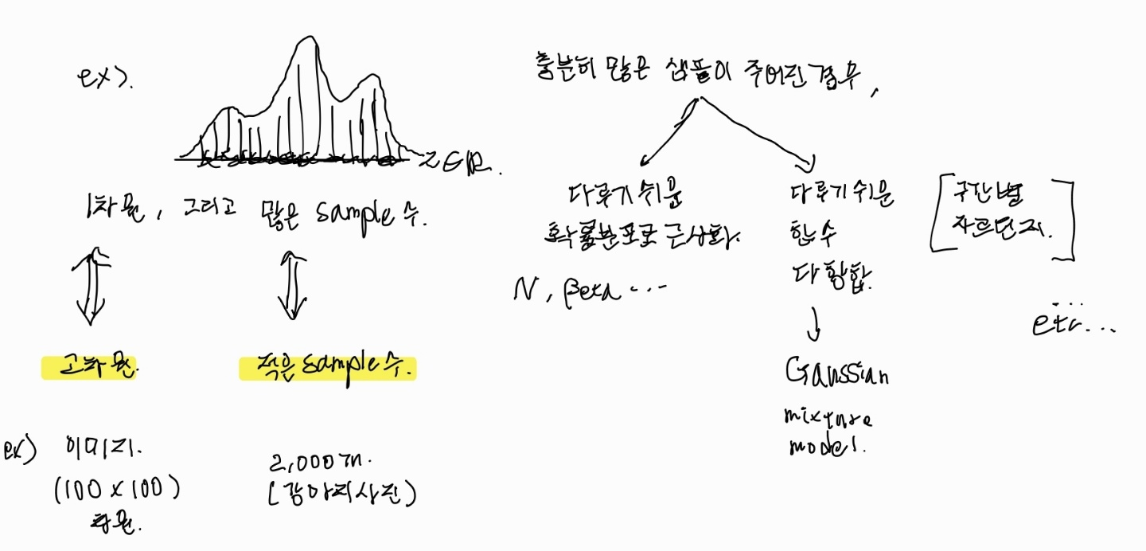

Slide 6




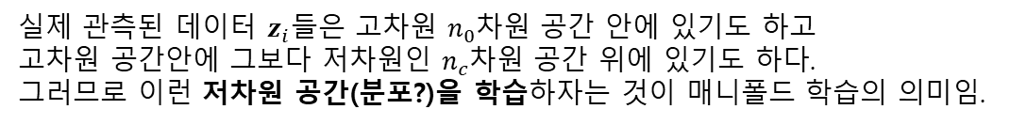


인공지능이 주로 다루는 데이터
매니폴드 가설
관측된 데이터 $z_{i}$은 고차원($n_{0}$차원) 공간 안에 속하는 저차원($n_{c}$차원) 공간(매니폴드)에 있다.
그러므로 이런 저차원 공간(분포?)을 학습하자는 것이 매니폴드 학습의 의미임.
매니폴드 학습
실제 관측된 데이터 $z_{i}$들은 고차원 $n_{0}$차원 공간 안에 있기도 하고
고차원 공간안에 그보다 저차원인 $n_{c}$차원 공간 위에 있기도 하다.
그러므로 이런 저차원 공간(분포?)을 학습하자는 것이 매니폴드 학습의 의미임.
$$z∈R^{n_{0}}$$
$$z^{c}∈R^{n_{c}}$$

Slide 7
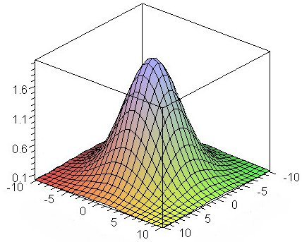
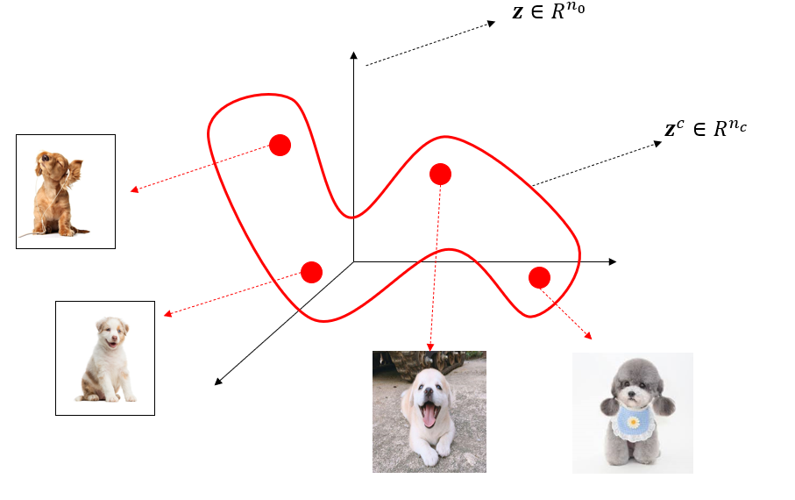












생성모델 중 Variational Autoencoder에 대해
$$z∈R^{n_{0}}$$
$$z^{c}∈R^{n_{c}}$$
$$\tilde{z}∈R^{n_{0}}$$
$$p\left(z^{c}|z\right)$$
$$q\left(z^{c}\right)$$
실제 잠재분포라고 생각한 $p\left(z^{c}|z\right)$ 를
최대한 근사하는 다루기 쉬운 분포 $q\left(z^{c}\right)$ 라는 의미임.
$$q\left(z^{c}\right)$$
$$q\left(z^{c}\right)$$
$$q\left(z^{c}\right)$$
$$p\left(z^{c}|z\right)$$
$$p\left(z^{c}|z\right)$$
$$p\left(z^{c}|z\right)$$

Slide 8
생성 모델 중 변이형 오토인코더에 대해 의심점
1. 변이형 오토인코더의 목적함수 ELBO
2. 목적함수에서 손실함수 Loss 의 측정 방법
3. 매니폴드 학습을 위한 $p\left(z^{c} | z\right)$ 근사화 $q(z^{c})$ 분포 (휘어진 차원임)
생성 목적에 기반한 변이형 오토인코더의 최적화 문제 정의

Slide 9












오토인코더의 최적화 문제 정의
$Z :$ $n$개의 관측된 데이터($n_{0}$개 특징을 가지는)
$$Z=(z_{1}, z_{2},…,z_{n})$$
$$\min{L(Z,\tilde{Z})}$$
$$\tilde{Z}=f_{d}\left(f_{e}\left(Z\right)\right)=σ^{(L)}…{(σ}^{\left(1\right)}(W^{\left(1\right)}Z))$$
$$s.t. \tilde{Z}=f_{d}(f_{e}\left(Z\right))$$
$$Z^{c}∈R^{n_{c}}$$
$${\tilde{z}}_{i}$$
$$z_{i}$$
$$f_{e}$$
$$f_{d}$$
$$Z∈R^{n_{0}}$$
$$\tilde{Z}∈R^{n_{0}}$$

Slide 10






일반적인 변이형 오토인코더의 목적함수
관측 가능한 확률변수 $z∈R^{n_{0}}$ 가 주어졌을 때 잠재변수 $z^{c}∈R^{n_{c}}$ 가 일어날 사후분포인 조건부확률분포 $p(z^{c}|z)$
을 다루기 쉬운 분포 $q(z^{c})$ 으로 근사화하는 변분추론(Variational inference)을 기반으로 함.
$$\min{D_{KL}\left[q\left(z^{c}\right)||p(z^{c}|z)\right]}$$
$$=\min{D_{KL}\left[q\left(z^{c}\right)||p(z^{c})\right]−E_{\sim q\left(z^{c}\right)}\left[\log{p\left(z | z^{c}\right)}\right]+\log{p(z)}}$$
$$ELBO$$
상수
$$\log{p(z)}≥0$$
ELBO(Evidence Lower Bound)
$$\min{D_{KL}\left[q\left(z^{c}\right)||p(z^{c})\right]−E_{\sim q\left(z^{c}\right)}\left[\log{p\left(z | z^{c}\right)}\right]}$$
KL error
Reconstruction error
$p(z^{c})$ : 표준정규분포 가정
$$\min{D_{KL}\left[N\left(\hat{u},\hat{σ}\right)||N(0,I)\right]}+\frac{1}{n}{\left\|Z−\tilde{Z}\right\|}^{2}$$
$q(z^{c})$ : 정규분포 가정
$Reconstruction error$ 를 l2 norm 손실함수와 $z^{c}$가 주어졌을 떄 $z$ 의 분포에서 관측된 샘플이라 가정한 $Z$ 을 사용하겠다는 의미

Slide 11


관측 가능한 확률변수 $z∈R^{n_{0}}$ 가 주어졌을 때 잠재변수 $z^{c}∈R^{n_{c}}$ 가 일어날 조건부확률분포 $p(z^{c}|z)$을
다루기 쉬운 분포 $q(z^{c})$ 으로 근사화하는 것.
하는 변분추론(Variational inference)을 기반으로 함.
$z∈R^{n_{0}}$ : 관측 가능한 확률변수
$z^{c}∈R^{n_{c}}$ : 직접 관측 불가능한 확률변수

Slide 12
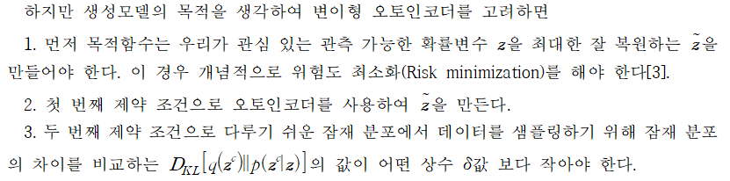




생성 목적에 기반한 변이형 오토인코더의 최적화 문제 정의
$$\min{E[L\left(z,\tilde{z}\right)]}$$
$$\min{E\left[L\left(z,\tilde{z}\right)\right]+α(D_{KL}[q(z^{c})|\left|p\left(z^{c} | z\right)\right]−δ)}$$
$$s.t. \tilde{z}=f_{d}(f_{e}\left(z\right))$$
$$s.t. α≥0$$
$$D_{KL}[q(z^{c})|\left|p\left(z^{c} | z\right)\right]≤δ$$

Slide 13











실제 계산상 목적 함수 유도
1
$p\left(z\right)$ 을 모름-> 몬테카를로 방법 사용
$$\min{E[L\left(z,\tilde{z}\right)]}$$
1
$L\left(z,\tilde{z}\right)→l2norm$ 을 사용하면
$$s.t. \tilde{z}=f_{d}(f_{e}\left(z\right))$$
$$E\left[L\left(z,\tilde{z}\right)\right]=\int{L\left(z,\tilde{z}\right)p\left(z\right)dz }≈\frac{1}{n}{\left\|Z−\tilde{Z}\right\|}_{F}^{2}$$
2
$$D_{KL}[q(z^{c})|\left|p\left(z^{c} | z\right)\right]≤δ$$
2
ELBO(kingma 와 Welling) 식 사용
$$D_{KL}\left[N\left(\hat{u},\hat{σ}\right)||N(0,I)\right]+\frac{1}{n}{\left\|Z−\tilde{Z}\right\|}_{F}^{2}≤δ$$
$$\min\left(1+α\right)\frac{1}{n}{\left\|Z−\tilde{Z}\right\|}_{F}^{2}+α(D_{KL}\left[N\left(\hat{u},\hat{σ}\right)||N(0,I)\right]−δ)$$
$$\min{\frac{1}{n}{\left\|Z−\tilde{Z}\right\|}_{F}^{2}}$$
$$s.t. α≥0$$
$$s.t. \tilde{z}=f_{d}(f_{e}\left(z\right))$$
$$D_{KL}\left[N\left(\hat{u},\hat{σ}\right)||N(0,I)\right]+\frac{1}{n}{\left\|Z−\tilde{Z}\right\|}_{F}^{2}≤δ$$

Slide 14






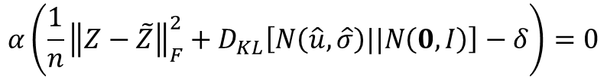







Primal problem
$$KKT conditions$$
$$\min{\frac{1}{n}{\left\|Z−\tilde{Z}\right\|}_{F}^{2}}$$
$$\frac{∂L}{∂W}=0, \frac{∂L}{∂α}=0$$
$$1. Stationartiy :$$
$$s.t. \tilde{Z}=f_{d}\left(f_{e}\left(Z\right)\right)$$
$$\frac{1}{n}{\left\|Z−\tilde{Z}\right\|}_{F}^{2}+D_{KL}\left[N\left(\hat{u},\hat{σ}\right)||N\left(0,I\right)\right]≤δ$$
$$2. Primal constraints :$$
$$\tilde{Z}−f_{d}\left(f_{e}\left(Z\right)\right)=0$$
$$\frac{1}{n}{\left\|Z−\tilde{Z}\right\|}_{F}^{2}+D_{KL}\left[N\left(\hat{u},\hat{σ}\right)||N\left(0,I\right)\right]−δ≤0$$
$$3. Dual constraitns :$$
$$α≥0$$
Dual problem
$$\min\left(1+α\right)\frac{1}{n}{\left\|Z−\tilde{Z}\right\|}_{F}^{2}+α\left(D_{KL}\left[N\left(\hat{u},\hat{σ}\right)||N\left(0,I\right)\right]−δ\right)$$
$$4. Complementary slackness :$$
$$α\left(\frac{1}{n}{\left\|Z−\tilde{Z}\right\|}_{F}^{2}+D_{KL}\left[N\left(\hat{u},\hat{σ}\right)||N\left(0,I\right)\right]−δ\right)=0$$
$$s.t. α≥0$$

Slide 15
ELBO 기반 VAE
L – VAE
비교 실험
2차원 데이터셋 -> 1차원 잠재공간
3차원 데이터셋 -> 2차원 잠재공간
MNIST 숫자 데이터셋 (10, 2 차원 잠재공간)

Slide 16
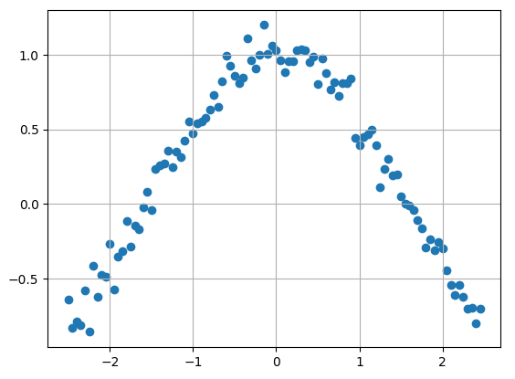
2차원 코사인 함수 구간을 잘라 노이즈를 주어 만든 데이터셋
이제 VAE에 사용해보자,

Slide 17
실험조건
[2 32 1 32 2] abTanh, 막단 sigmoid X
Adam, epoch 10,000
MSE, KL loss (L VAE의 경우 alpha=1 초기화)
각 10번씩 반복

Slide 18
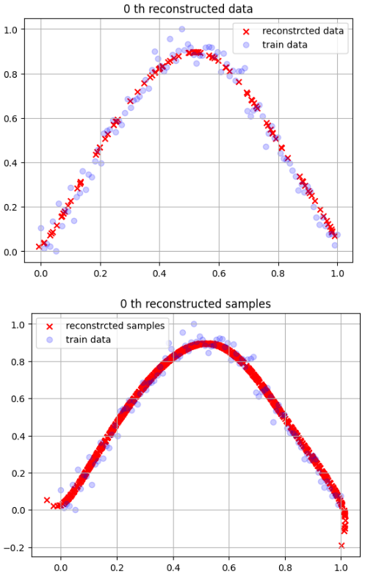
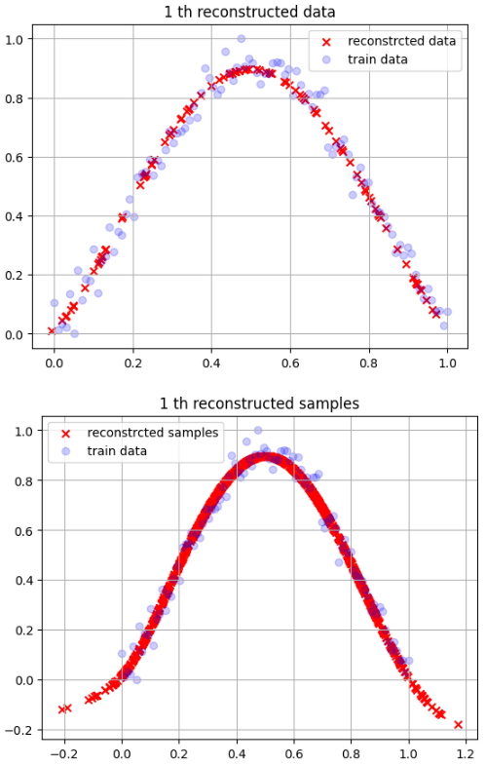
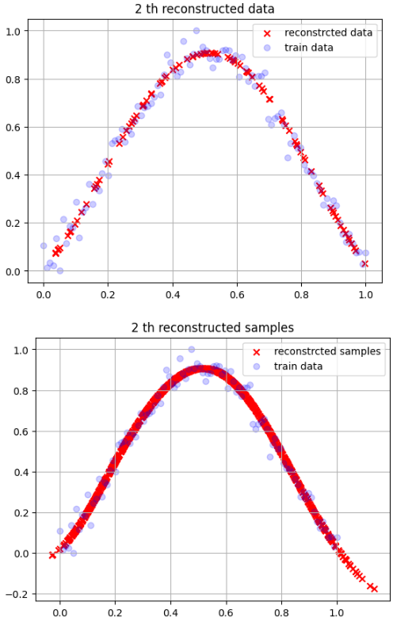
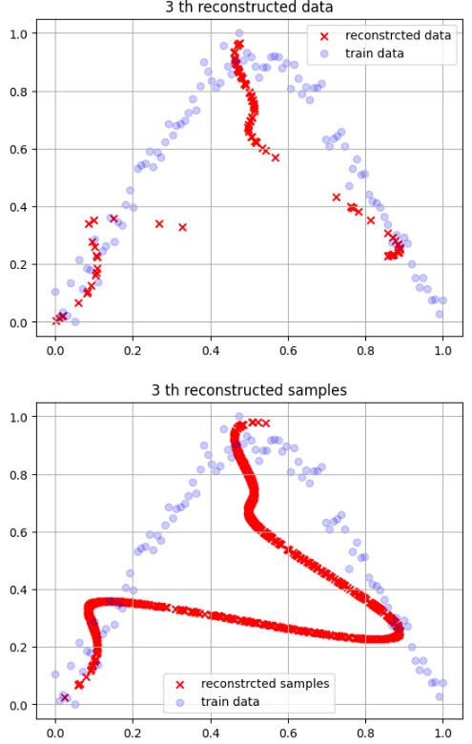
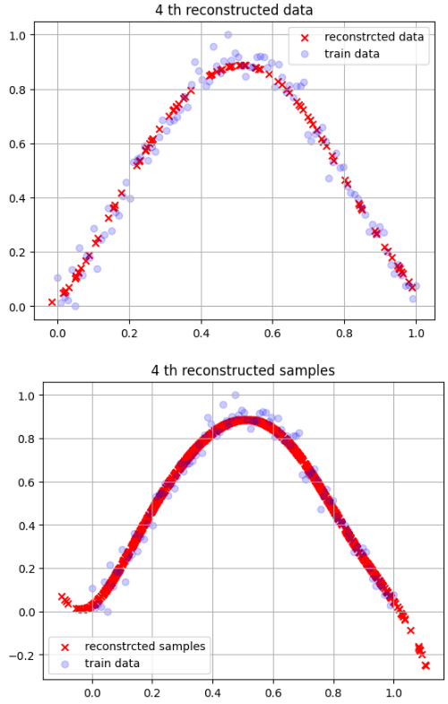
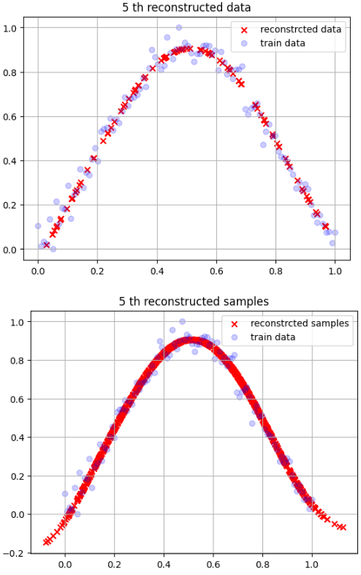
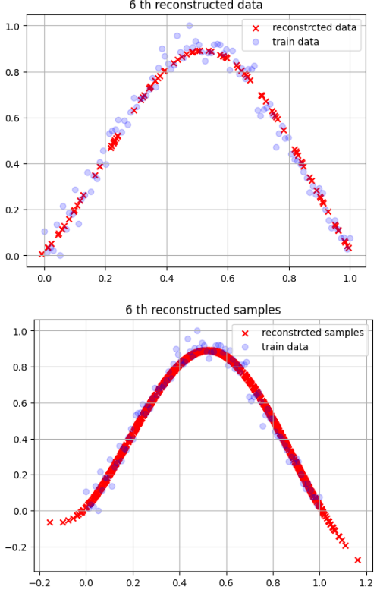
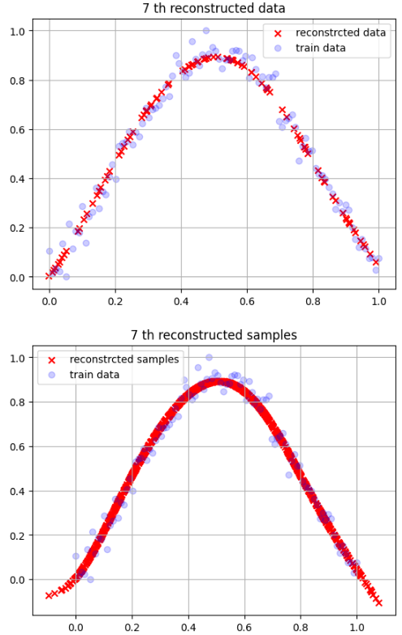
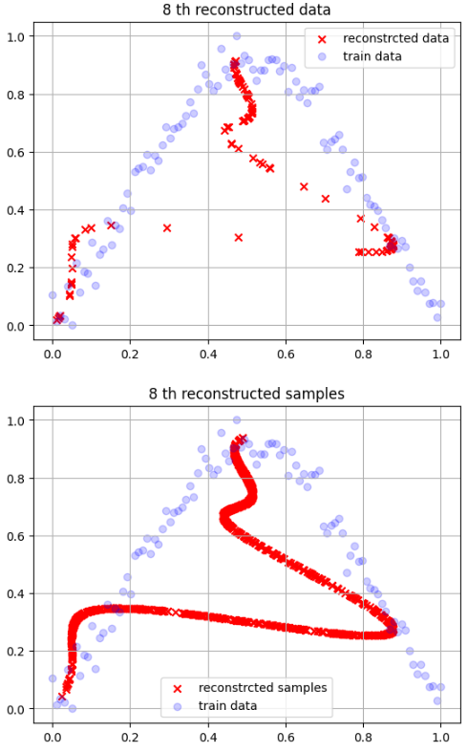
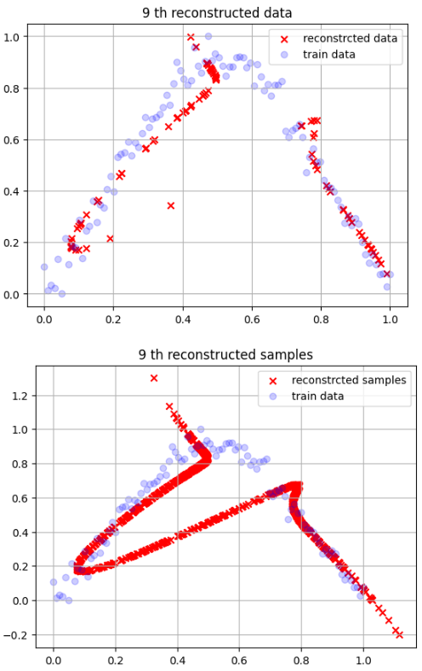
L-VAE : 잘 복원된 경우의 복원오차 대략 : 0.001, 분포오차 : 45 , alpha : 0.0002
잘 안된 경우(3,8,9번째) : 복원오차 : 0.02, 분포오차 : 50, alpha : 0.0002
파란 점 : 참 데이터
빨간 x : 복원점
파란 점 : 참 데이터
빨간 x : 1차원
잠재공간에서 표준
정규분포 샘플링
1,000개
즉, 일단 복원이 잘되어야 함

Slide 19
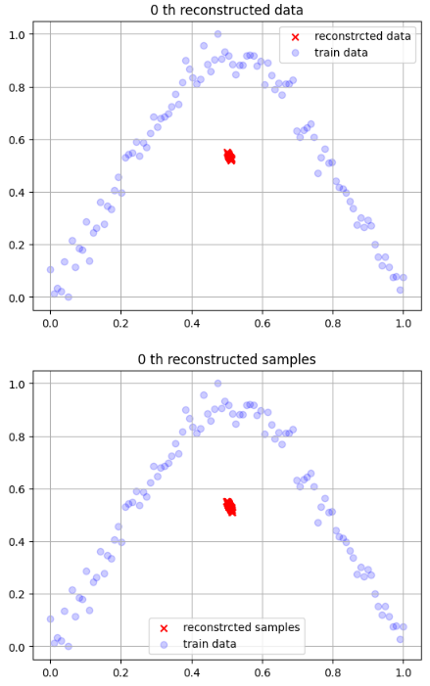
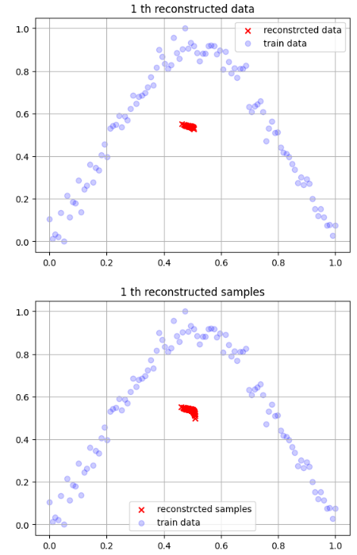

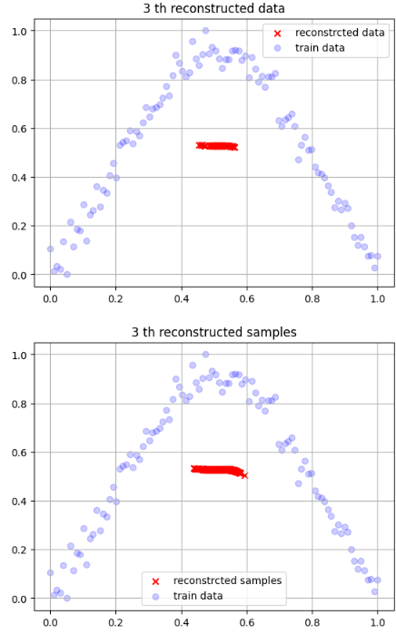
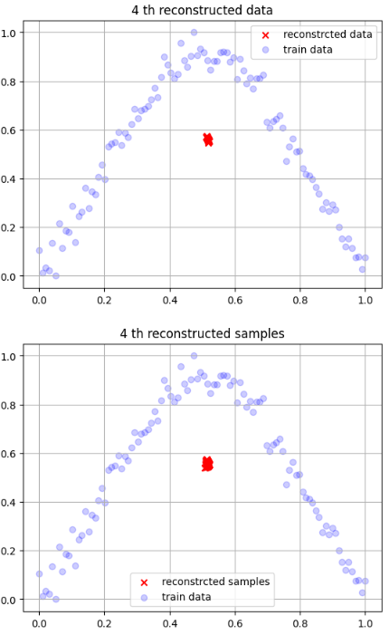
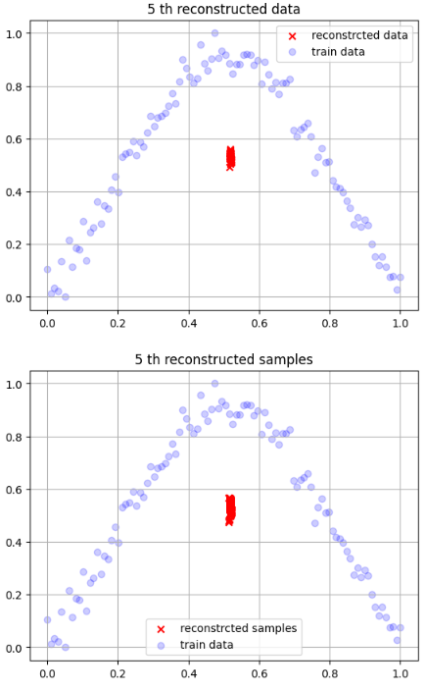
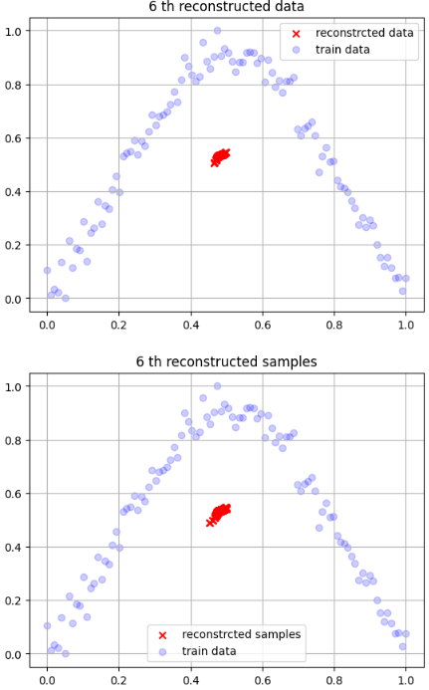
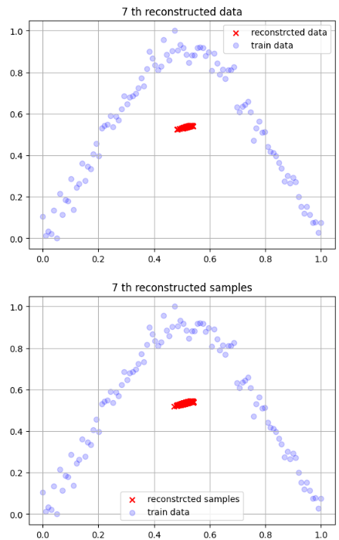
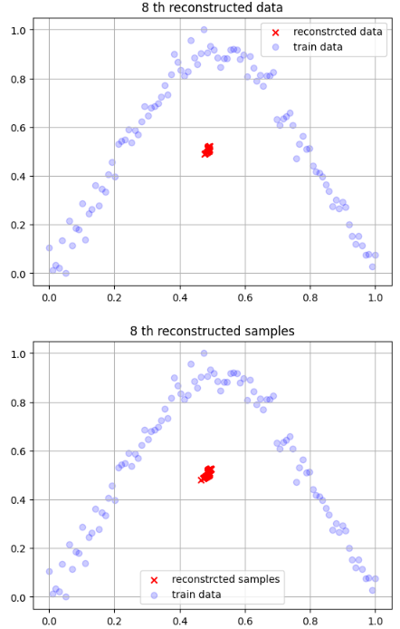
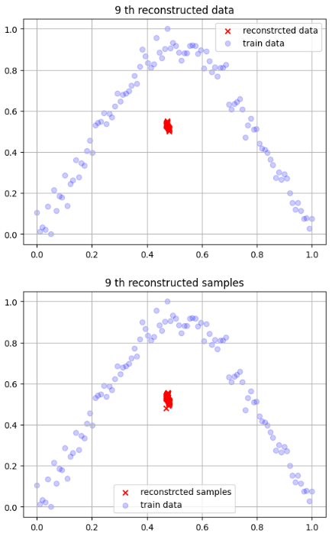
VAE : 잘 복원된 경우의 복원오차 대략 : 0.07 – 0.1 분포오차 : 0.000005
파란 점 : 참 데이터
빨간 x : 복원점
파란 점 : 참 데이터
빨간 x : 1차원
잠재공간에서 표준
정규분포 샘플링
1,000개
즉, 일단 복원이 잘되어야 함

Slide 20
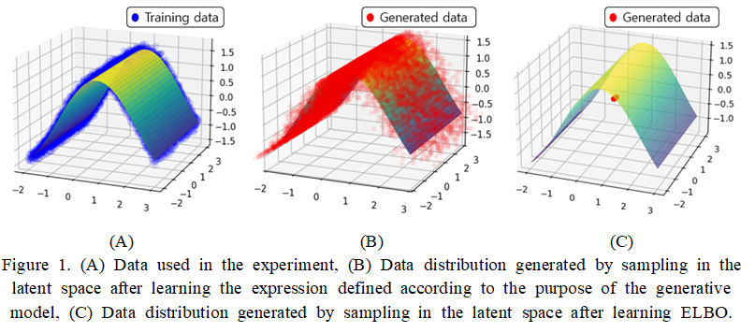
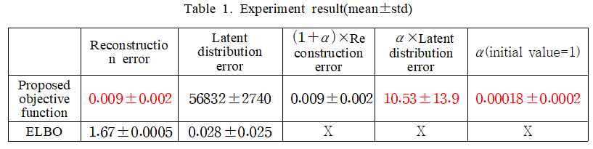
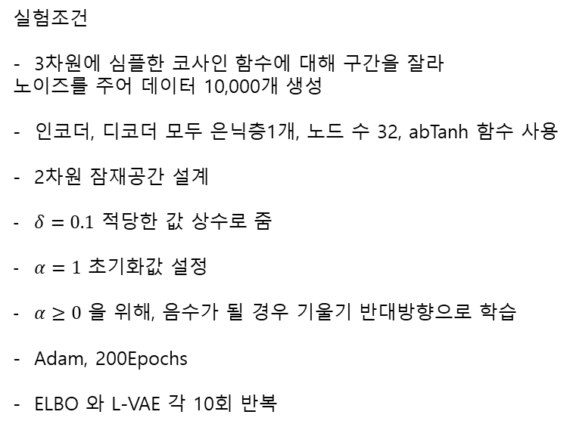
실험조건
3차원에 심플한 코사인 함수에 대해 구간을 잘라
노이즈를 주어 데이터 10,000개 생성
인코더, 디코더 모두 은닉층1개, 노드 수 32, abTanh 함수 사용
2차원 잠재공간 설계
$δ=0.1$ 적당한 값 상수로 줌
$α=1$ 초기화값 설정
$α≥0$ 을 위해, 음수가 될 경우 기울기 반대방향으로 학습
Adam, 200Epochs
ELBO 와 L-VAE 각 10회 반복

Slide 21
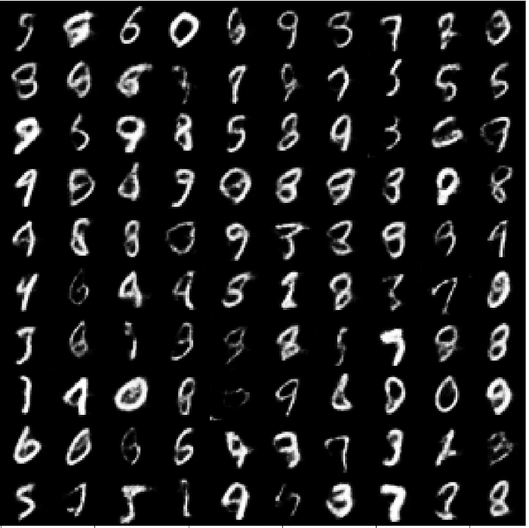

MNIST 데이터셋에 대해
Layer | Shape | Output shape
Conv1 | 64, (3,3), s=2, pad=‘v’, abTanh | (N, 13, 13, 64)
Conv2 | 64, (3,3), s=2, pad=‘v’, abTanh | (N, 6, 6, 64)
Flatten |  | (N, 2304)
latent | 10 | (N, 10)
Decoder
Dense | (7*7*32) | (N, 1568)
Reshape | (7,7,32) | (N, 7,7,32)
dConv1 | 64, (3,3), s=2, pad=‘s’, abTanh | (N, 14, 14, 64)
dConv2 | 64, (4,4), s=2, pad=‘s’, abTanh | (N, 28, 28, 64)
dConv3 | 1, (2,2), s=1, p=‘s’, sigmoid | (N, 28,28, 1)
L-VAE 손실함수 값
VAE(ELBO) 손실함수 값
실험조건
Adam, epoch 101
MSE, KL loss (L VAE의 경우 alpha=1 초기화)
10차원 잠재공간에서 표준정규분포로 100개 샘플링 후 복원한 그림

Slide 22
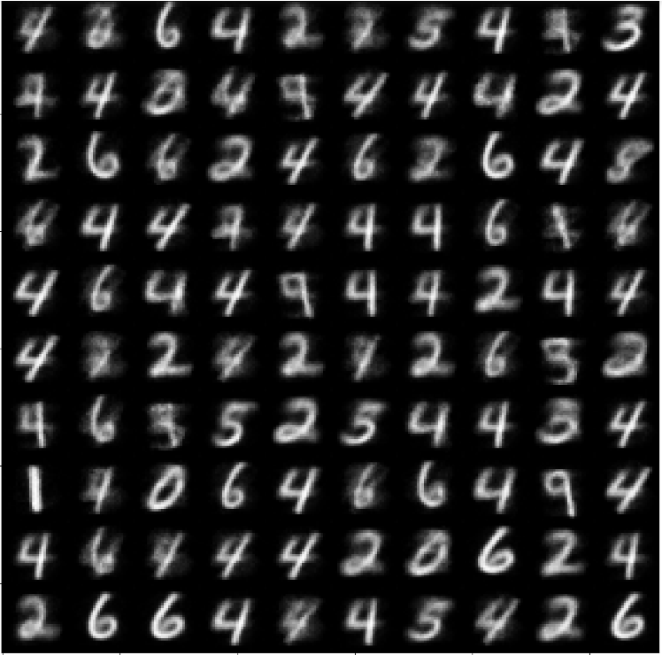
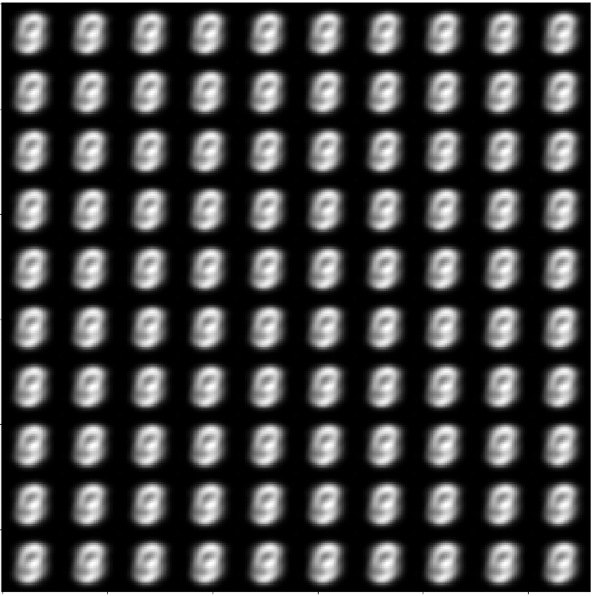
MNIST 데이터셋에 대해
Layer | Shape | Output shape
Conv1 | 64, (3,3), s=2, pad=‘v’, abTanh | (N, 13, 13, 64)
Conv2 | 64, (3,3), s=2, pad=‘v’, abTanh | (N, 6, 6, 64)
Flatten |  | (N, 2304)
latent | 2 | (N, 10)
Decoder
Dense | (7*7*32) | (N, 1568)
Reshape | (7,7,32) | (N, 7,7,32)
dConv1 | 64, (3,3), s=2, pad=‘s’, abTanh | (N, 14, 14, 64)
dConv2 | 64, (4,4), s=2, pad=‘s’, abTanh | (N, 28, 28, 64)
dConv3 | 1, (2,2), s=1, p=‘s’, sigmoid | (N, 28,28, 1)
L-VAE 손실함수 값
VAE(ELBO) 손실함수 값
실험조건
Adam, epoch 101
MSE, KL loss (L VAE의 경우 alpha=1 초기화)
2차원 잠재공간에서 표준정규분포로 100개 샘플링 후 복원한 그림

Slide 24
2차원 코사인 함수 구간을 잘라 노이즈를 주어 만든 데이터셋

Slide 25
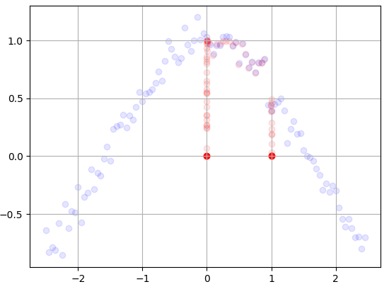
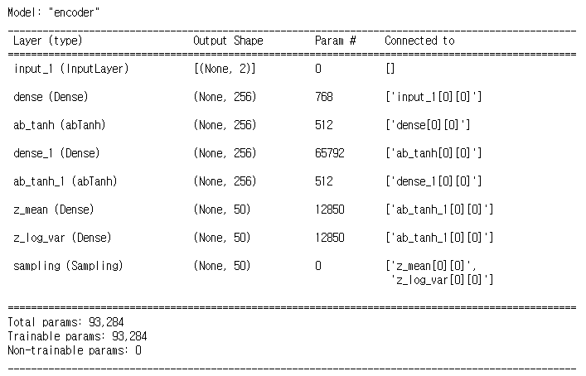
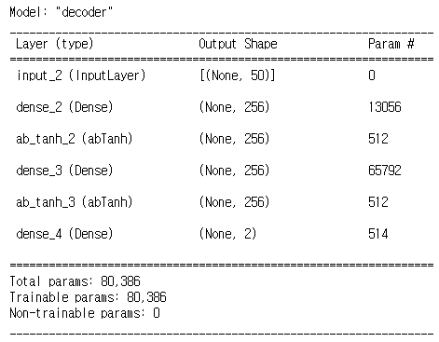
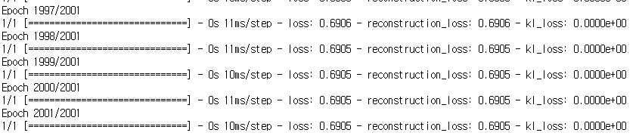
AutoEncoder 를 사용한경우,
- abTanh, MSE, 50차원 잠재공간

Slide 26
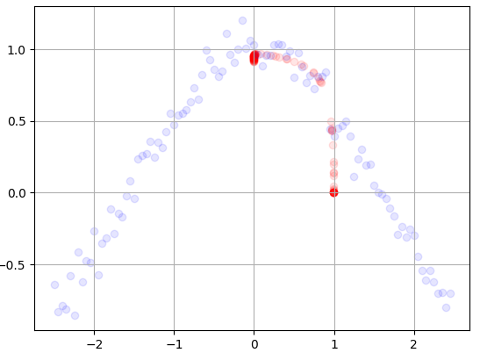
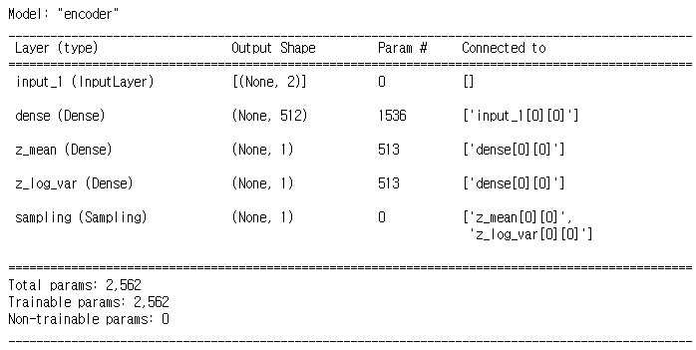
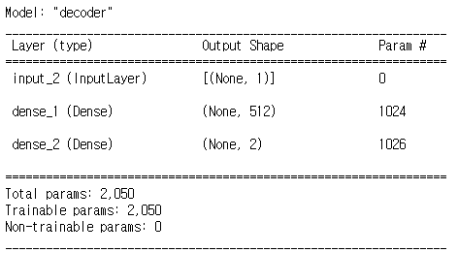
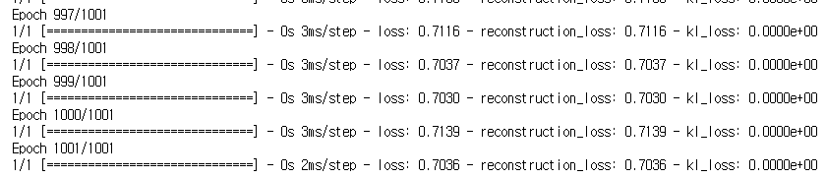
AutoEncoder 를 사용한경우,(1차원 잠재공간,ReLU)
- ReLU, MSE, 1차원 잠재공간

Slide 27
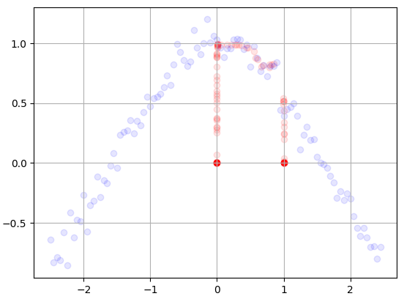
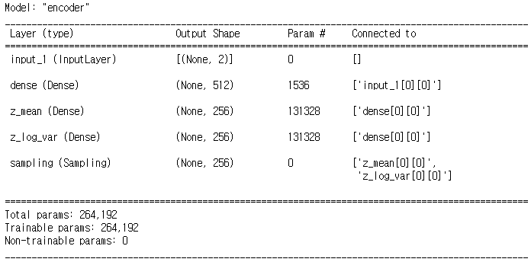
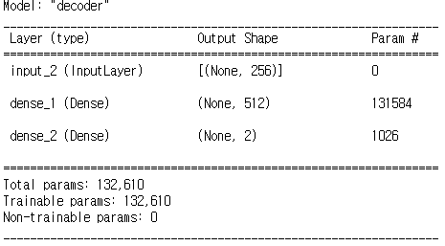
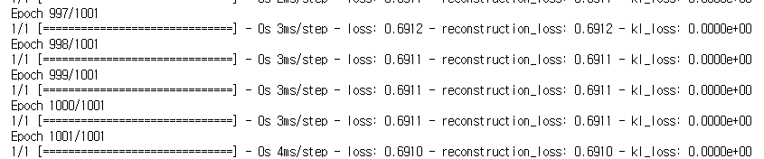
AutoEncoder 를 사용한경우,(256차원 잠재공간,ReLU)
왜 학습이 안되지?

Slide 28
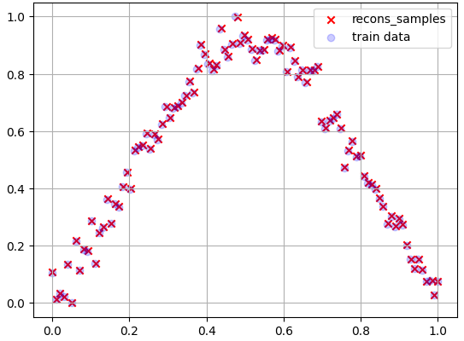
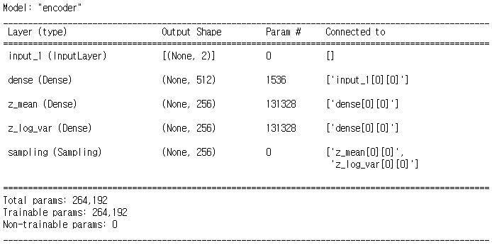
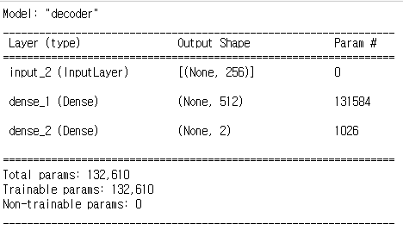
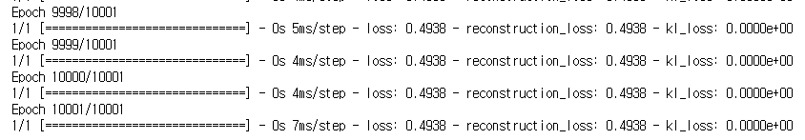
AutoEncoder 를 사용한경우 (MSE->BCE 손실함수 바꿈)
- ReLU, 256차원 잠재공간, BCE
학습이됨, 데이터는 정규화해줌

Slide 29
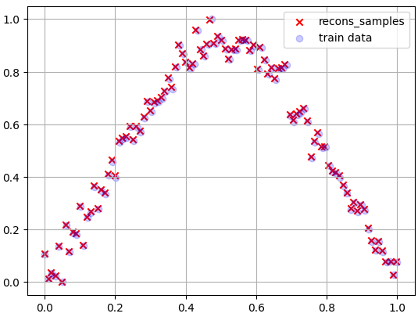
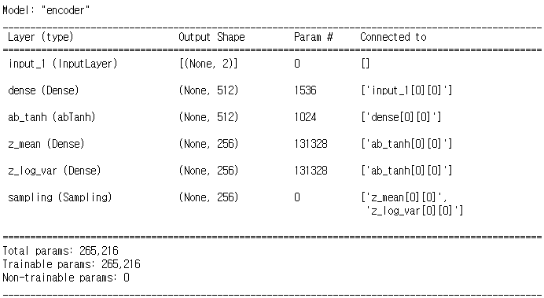


AutoEncoder 를 사용한경우 (MSE->BCE 손실함수 바꿈)
- abTanh, 256차원 잠재공간, BCE
학습이됨, 데이터는 정규화해줌

Slide 30




AutoEncoder 를 사용한경우 (MSE->BCE 손실함수 바꿈)
- abTanh, 1차원 잠재공간, BCE
학습이됨, 데이터는 정규화해줌

Slide 31




AutoEncoder 를 사용한경우 (MSE->BCE 손실함수 바꿈)
- abTanh, 1차원 잠재공간, BCE (16개노드)
학습이됨, 데이터는 정규화해줌

Slide 32




AutoEncoder 를 사용한경우 (MSE->BCE 손실함수 바꿈)
- abTanh, 1차원 잠재공간, BCE (32개노드)
학습이됨, 데이터는 정규화해줌

Slide 33



AutoEncoder 를 사용한경우 (MSE->BCE 손실함수 바꿈)
- ReLU, 1차원 잠재공간, BCE (32개노드)
학습이됨, 데이터는 정규화해줌

Slide 34



문제 원인
데이터셋이 -3,3 정도 구간에 분포함
마지막단에 시그모이드 함수를 사용하여 신경망 출력이 (0,1) 로 제한
문제 해결
데이터셋 정규화 혹은
막단 시그모이드 없앰
X_2간격
[2 512 1 512 2] 구조(마지막 출력에 sigmoid 없앰)
X_1간격
데이터 그대로 사용
2. 정규화(X – 평균) / 표준편차
3. Min max 정규화

Slide 35


문제 원인
데이터셋이 -3,3 정도 구간에 분포함
마지막단에 시그모이드 함수를 사용하여 신경망 출력이 (0,1) 로 제한
문제 해결
데이터셋 정규화
막단 시그모이드 없앰
[2 32 1 32 2] 구조(마지막 출력에 sigmoid 없앰)
적은 노드에 대해 아까 BCE를 사용할 때 그만큼했으니 사용해봄
Min max 정규화
X_2간격
1차원 잠재공간 히스토그램
X_1간격

Slide 36




잠재공간 샘플링 아이디어
MCMC 방법 중 (메트로 폴리스 알고리즘 ) :
참인 분포(혹은 함수)가 주어졌을 때 확률변수 x 를 random으로 샘플링하여 참인 함수를 추정하는 방법으로
대칭분포(예:정규분포)를 사용하고, 현재 관측된 샘플은 이전에 관측된 샘플에만 영향을 받는 MCMC 방법을 사용하여 샘플링할 수 있음.
이 생각을 이용하여 오토인코더의 잠재공간에 매핑된 데이터들 사용하여 샘플링하는방법
참인분포
1. 오토인코더를 통해 잠재공간에 데이터 매핑 후 히스토그램 그리기(3차원이하에 대해)
$$f(x)$$
1차원 잠재공간 히스토그램
$$x$$
메트로폴리스 알고리즘으로
참인 분포를 통해 샘플링을 한 경우
10,000개 샘플링
2. 히스토그램 y값을 추가하여 지도학습으로 학습 -> 이게 참인 분포 혹은 함수로 쓰임
이 방법에 가정은 저 공간에 대한
가정이 필요함
3. 메트로 폴리스 알고리즘 이용하여 샘플링

